Slide 1
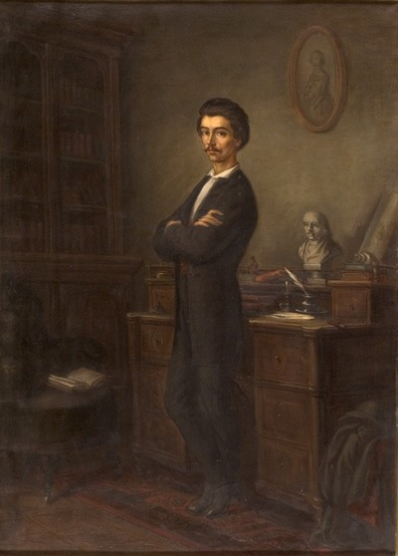
PETŐFI
ÉLETÚT

Slide 2
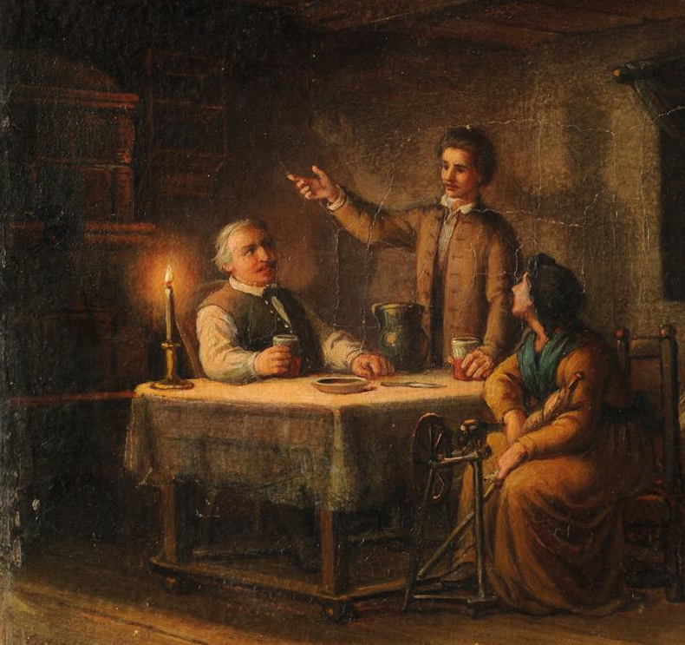
1823-ban szül. Kiskőrösön
Iskolák (Kecskeméten, Pesten, Aszódon stb.)
Sopron - katona, elbocsátják
vándorszínész

Slide 3
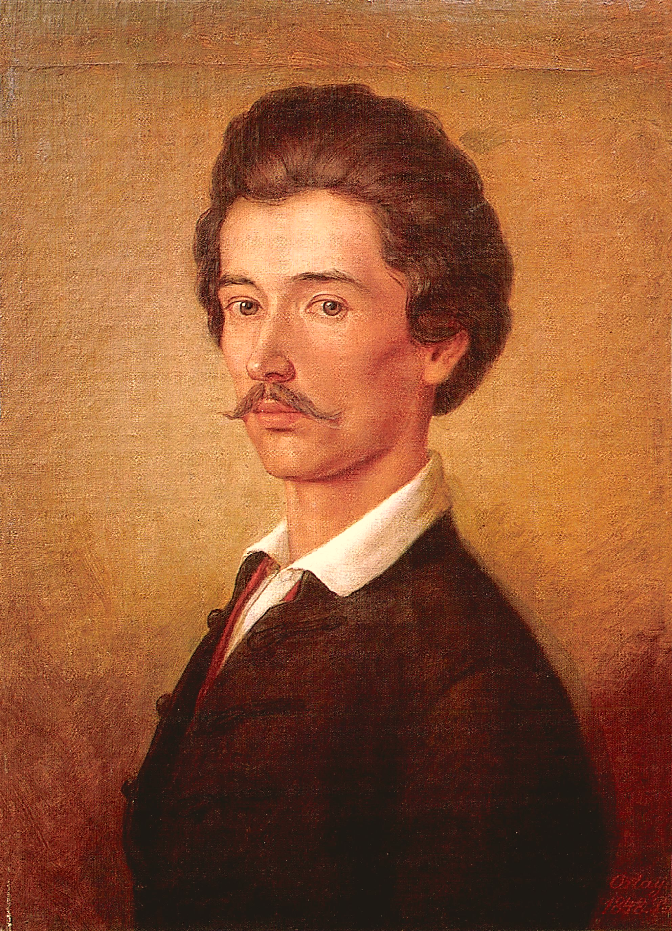
1844-ben felkeresi Vörösmartyt
A Pesti Divatlapnál segédszerkesztő
ORSZÁGOS NÉPSZERŰSÉG
SZTÁR!

Slide 4
Ő AZ ELSŐ, AKI TUDATOSAN
MEGTEREMTI AZ IMÁZSÁT
„ORSZÁG-JÁRÁS”
MŰVÉSZ-NÉV
EXTRÉM ÖLTÖZKÖDÉS
„PARASZT-KÖLTŐ”
„PARASZT-KÖLTŐ”
SOK KÉPET KÉSZÍTTET MAGÁRÓL
VERSEIT MAGA TANÍTJA

Slide 5
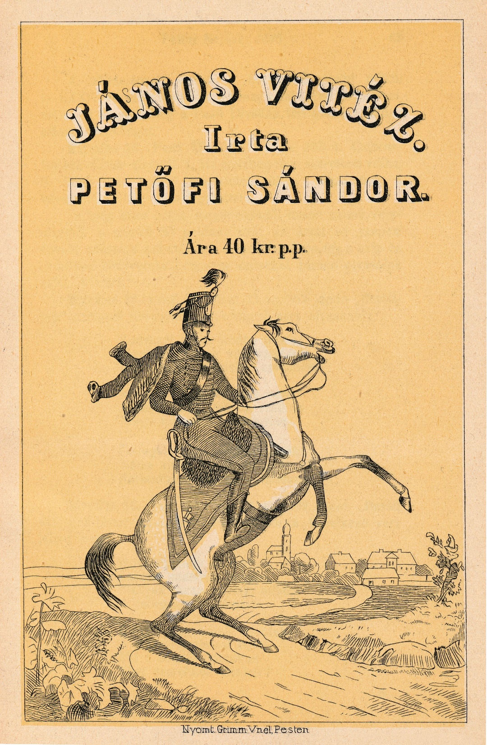
(1845)

Slide 6
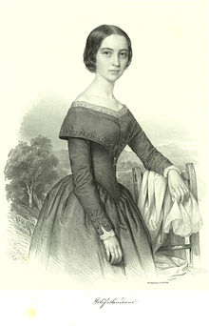
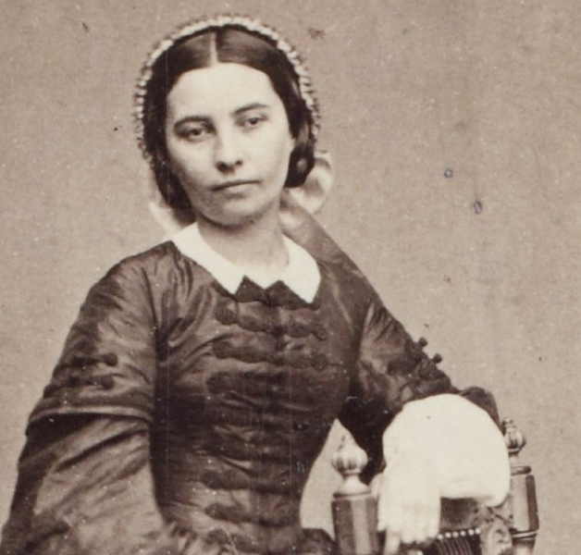
1846

Slide 7
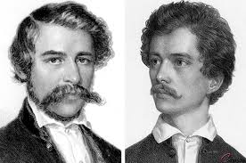
1847

Slide 8
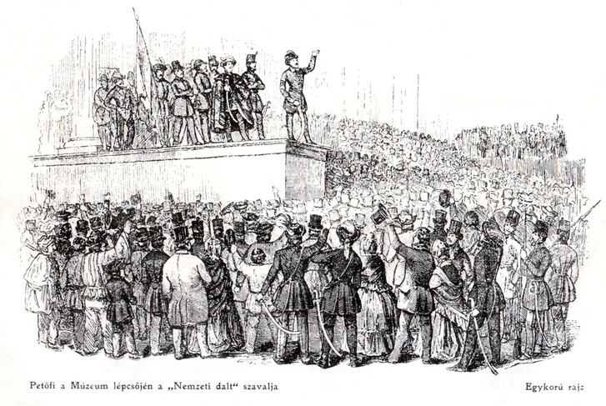
1848 - Tízek Társasága
Forradalom napjai
Bem oldalán harcol
1849-ben tűnt el Segesvárnál.

Slide 9
